Slide 1
Interfaces Gráficas
Python - Tkinter
Evaldo A. M. Filho

Slide 2
Componentes e Conceitos
Container (Frame): tem como objetivo organizar e guardar objetos. Nesse caso, os objetos que estamos armazenando são os widgets;
Widget – É um componente qualquer na tela. Exemplos: Botões, Texto, Entradas de Texto, Ícones, Tabelas, Imagens, Menus etc.;
Event Handler – São tratadores de eventos. Por exemplo, ao clicarmos em um botão para executar uma ação, uma rotina(função) é executada. Essa rotina é chamada de event handler;
Event Loop – O event loop verifica constantemente se algum evento foi acionado. Caso a hipótese seja verdadeira, ele irá executar a rotina correspondente.

Slide 3
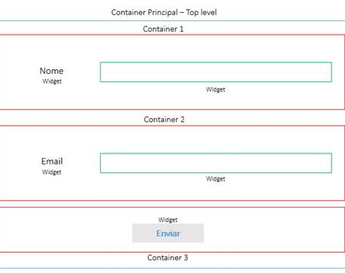
Exemplos
Observe no exemplo ao lado que foram criados 3 Containers (Frames)
Em cada um deles foram adicionados Widgets!
Widgets de Texto (onde está escrito ‘Nome’), Widgets de Entrada de Texto e Widget de Botão
Os containers, como o nome sugere, servem para ‘armazenar’ os widgets!

Slide 4
Dúvidas cruéis?
Mas então onde são armazenados os Cointainers?
Na Raíz de nossa interface gráfica!
No caso, a própria interface funciona como um container principal nisso, o container pode ser visto como um widget também;
Vemos por ai ela ser chamada de root ou window;

Slide 5
Tkinter

Slide 6
Tkinter
Tkinter é uma biblioteca da linguagem Python que permite desenvolver interfaces gráficas.
A Tkinter é uma das bibliotecas de interface gráfica mais usadas devido a sua facilidade de uso e uma quantidade significante de recursos disponíveis.
Outra vantagem é que é nativo da linguagem Python, tudo o que precisamos fazer é importá-lo no momento do uso.

Slide 7
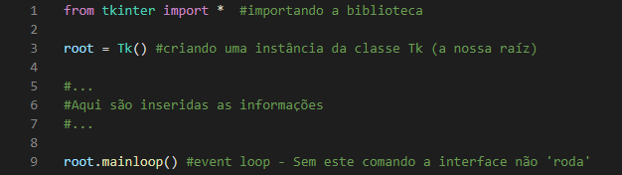
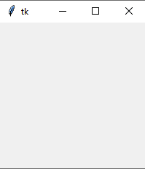
Construindo
Vamos criar nossa primeira interface, primeiramente sem nada
Primeiro importamos a biblioteca tkinter
Em seguida devemos criar uma instância da classe principal da biblioteca, a Tk()
Após a criação da instância podemos adicionar configurações da janela, os containers e os widgets
E então colocamos a interface para funcionar chamando o método mainloop() da classe Tk() (que é o nosso event loop)

Slide 8
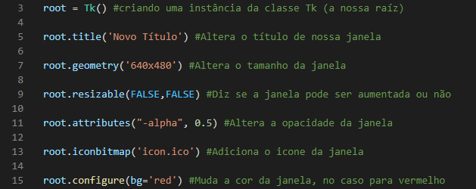
Configurando a Janela
Algumas configurações que podemos aplicar em nossa janela principal (root)

Slide 9
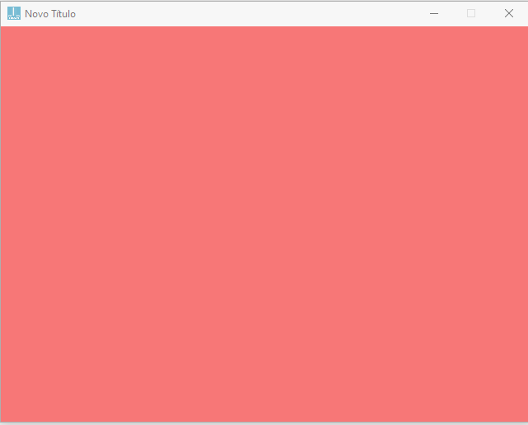
Resultado
Este foi o resultado:
Perceba que não é possível colocar em tela cheia
O ícone e o Título foram alterados
E a cor e a opacidade foram ajustados para vermelho e 50% respectivamente

Slide 10
Widgets Básicos
Nome | Descrrição | Criação
Label | Texto Simples | texto = Label(pai)
Button | Botão | botao = Button(pai)
Entry | Entrada de texto simples | entrada = Entry(pai)
Frame | Containers | container = Frame(pai)
**Onde “pai” é o Container onde o Widget será adicionado, podendo ser, inclusive a janela principal (root)

Slide 11
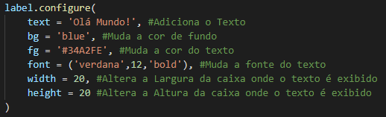
Configurações - Label
É possível personalizar os widgets de diferentes formas
Cada widget tem características comuns e específicas para serem alteradas
As principais características possíveis de serem em um widget da classe Label são as seguintes:

Slide 12
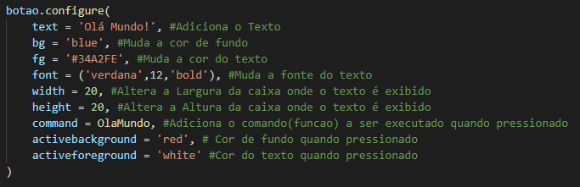
Configurações - Button
As principais características possíveis de serem em um widget da classe Button são as seguintes:

Slide 13
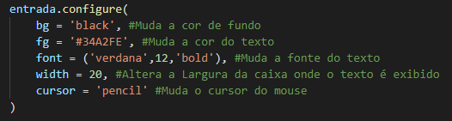
Configurações - Entry
As principais características possíveis de serem em um widget da classe Entry são as seguintes:

Slide 14
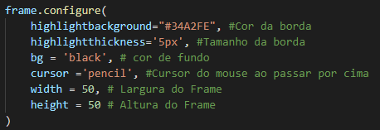
Configurações - Frame
As principais características possíveis de serem em um widget da classe Frame são as seguintes:

Slide 15
Posicionamento
Bom, agora sabemos alguns widgets e sabemos que devemos inserir eles na janela principal ou dentro de um container, mas, como?
Para isso precisamos de uma forma de “grudar”,”colar” os widgets, ou seja, posicioná-los
O módulo Tkinter oferece três formas de trabalharmos com geometria e posicionamento:
Pack;
Grid;
Place.
Em nossos exemplos usaremos o método Pack, por ser mais simples e de melhor entendimento

Slide 16
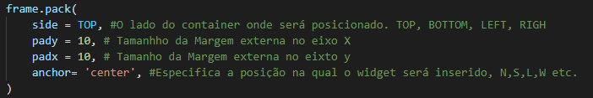
Posicionamento com o método Pack()
Os principais parâmetros possíveis para serem usados ao utilizar o método Pack() de posicionamento são:
No caso acima estamos adicionando o frame na parte de cima do container, com uma margem de 10px entre a borda horizontal e o frame, uma margem de 10px entre a borda vertical e o frame além de centralizar ele dentro do container.

Slide 17
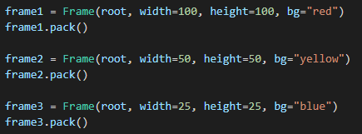
Posicionamento com o método Pack()
O método Pack() funciona como uma forma de pilha, exemplo:
Três Frames foram criados e inseridos na janela principal com o método Pack(). Como não adicionamos nenhuma configuração, a biblioteca reconhece como padrão side=TOP. Tendo em mente a ideia de pilha, o frame1 foi para o topo, frame2 vem logo em seguida(em baixo), e frame 3 por último. Vejamos o resultado

Slide 18
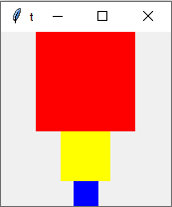
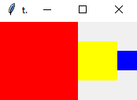
Posicionamento com o método Pack()
Tendo esta ideia em mente, será assim para qualquer “side” escolhido! Veja um exemplo usando side=LEFT:

Slide 19
Vamos tentar um pouco agora!

Slide 20
Refências
https://python.fei.edu.br/material-de-apoio-para-interfaces
https://www.devmedia.com.br/tkinter-interfaces-graficas-em-python/33956
https://www.geeksforgeeks.org/python-gui-tkinter/?ref=lbp
https://www.tutorialspoint.com/python/tk_frame.htm
https://realpython.com/python-gui-tkinter/

